Slide 1
Основы WEB технологий
Базы данных, СУБД

Slide 2
Типы баз данных
1
Реляционные базы данных
4
Хранилища данных
2
Объектно-ориентированные базы данных
5
Базы данных NoSQL
3
Распределенные базы данных
6
Графовые базы данных

Slide 3
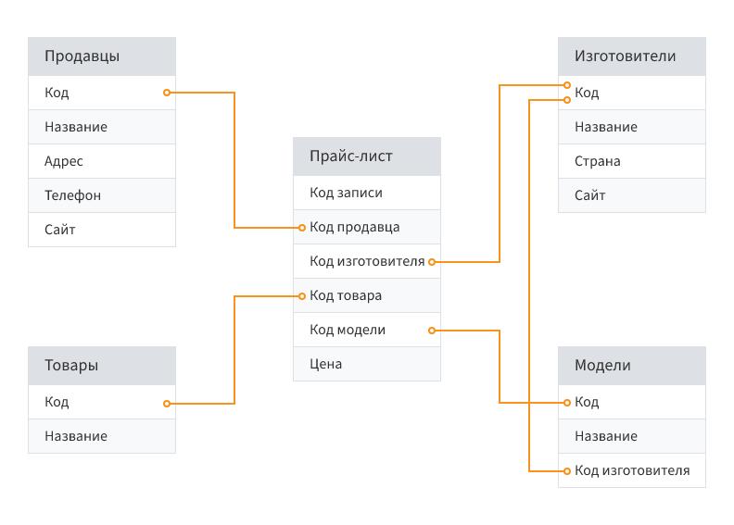
Реляционные БД

Slide 4
Преимущества NoSQL
Гибкость
Высокая производительность
Масштабируемость
Функционал

Slide 5
Типы баз данных NoSQL
NoSQL
Хранилища «Ключ-значение»
Графовые базы данных
Хранилища документов
Колоночные БД

Slide 6
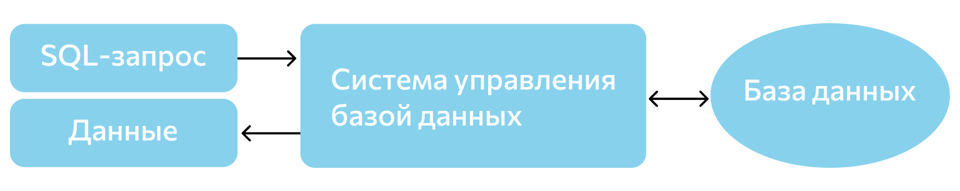





СУБД

